Slide 1
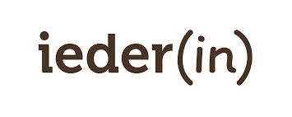
3. Werk samen met partners Jasper Varwijk – Berenschot
Microfoon en webcam graag uitschakelen
Notes:
Voor datum, voettekst, etc. gebruik onder het menu ‘Invoegen’ de gewenste optie.
Via Start, Nieuwe dia kun je kiezen uit diverse soorten dia’s om in te voegen.

Slide 2
Actoren-analyse
Wie zijn de mogelijke partners?
Wat is de positie van de partners?
Hoe wil je de partners betrekken?
Notes:
Vaak vallen we terug op de ‘geijkte’ spelers in het veld: partijen die we al kennen, waar we vaker mee om tafel zitten, die zich laten horen en zien, die we als deskundig op ons vakgebied en beleidsterrein beschouwen.
Het loont de moeite om eens wat langer stil te staan bij de vraag: zitten we met de goede mensen om tafel? Vergeten we geen doelgroepen? Zijn de partijen waar we mee praten wel representatief? Een actorenanalyse helpt om wat breder op zoek te gaan naar spelers die belangrijk zijn (of kunnen zijn) in een traject, beleid of project.
Onder een actor verstaan we een groep of individu die een bepaald belang of betrokkenheid heeft bij jouw traject, beleid of project, beleid of traject.
Er zijn verschillende manieren om tot een ‘verfrissende’ lijst van actoren te komen. Voor alle manieren geldt dat het beste resultaat wordt geboekt wanneer dit een groepsproces is. Betrek hier collega’s of partners bij die nu, maar ook op een later moment, in het proces hiermee aan de slag moeten. Je kunt op diverse manieren en met verschillende (creatieve) werkvormen met een groep actoren in kaart brengen.

Slide 3
Wie zijn de mogelijke partners?
Winkeliers
Sportverenigingen
Bioscopen
Theaters
Notes:
Benoem met de groep invalshoeken van waaruit je een traject, beleid of project kunt benaderen. De levensdomeinen uit de index Lokale inclusie agenda kunnen daarbij een leidraad vormen.

Slide 4
Wie zijn de mogelijke partners?
Restaurants
Winkeliers
Cafe’s
Hotels
Sportverenigingen
Sportscholen
Sportclubs
Afd. Sociaal domein
Bioscopen
Evenementenorganisatoren
Theaters
Notes:
Ga vervolgens na of je nog sub-invalshoeken kunt benoemen: categorieën en verdere onderverdelingen binnen één invalshoek;
Noem vervolgens personen of organisaties per (sub) invalshoek;
Het levert je een groslijst aan actoren op, die je kunt inzetten bij verdere analyses.

Slide 5
Wat is de positie van de partners?
Beïnvloeders
Beslissers
Sportclubs
Afdeling Sociaal Domein
Sportscholen
Wethouder
GGD
Inwoners
Sportbedrijf
Ervaringsdeskundigen
Uitvoerders
Gebruikers/afnemers
Notes:
Wanneer je een actoren-inventarisatie hebt gedaan, heb je vaak een lange lijst met belanghebbenden/betrokkenen als resultaat.
Via het model ‘Ringen van invloed’ breng je structuur aan in deze lijst, door te ordenen
Het model ‘Ringen van invloed’ brengt in één model meerdere dimensies in beeld.
Het is een model van waaruit je vervolgens kunt bepalen hoe je het proces inricht en hoe je de actoren gaat betrekken.
De eerste stap bestaat uit het plaatsen van de actoren in vier kwadranten, die het belang weergeven dat de actor heeft.
Hier zijn vier categorieën te onderscheiden:
Beslissers: actoren die beslissingen nemen over het traject, beleid of project of delen ervan. Zij kunnen de ‘stekker er uit trekken’;
Beïnvloeders: actoren die invloed uitoefenen (formeel of informeel) op het traject, beleid of project. Zij organiseren zich om invloed uit te oefenen op jouw traject, beleid of project;
Uitvoerders/leveranciers: actoren die een rolspelen bij de uitvoering van het traject, beleid of project of kennis kunnen leveren. Zij stellen kennis, middelen of bijv. mensen
De cirkels geven de rol aan die de actoren in het traject, beleid of project zullen spelen. In het middelpunt van de cirkels zit meestal het team en/of de bestuurder. De cirkels geven aan op welke ‘afstand’ de actoren zich van het traject, beleid of project bevinden.
Zijn alle ‘kwadranten’ vertegenwoordigd? Een lege ‘taartpunt’ kan wijzen op een onvolledige actoren-inventarisatie. Reden om daar dan nog eens naar te kijken

Slide 6
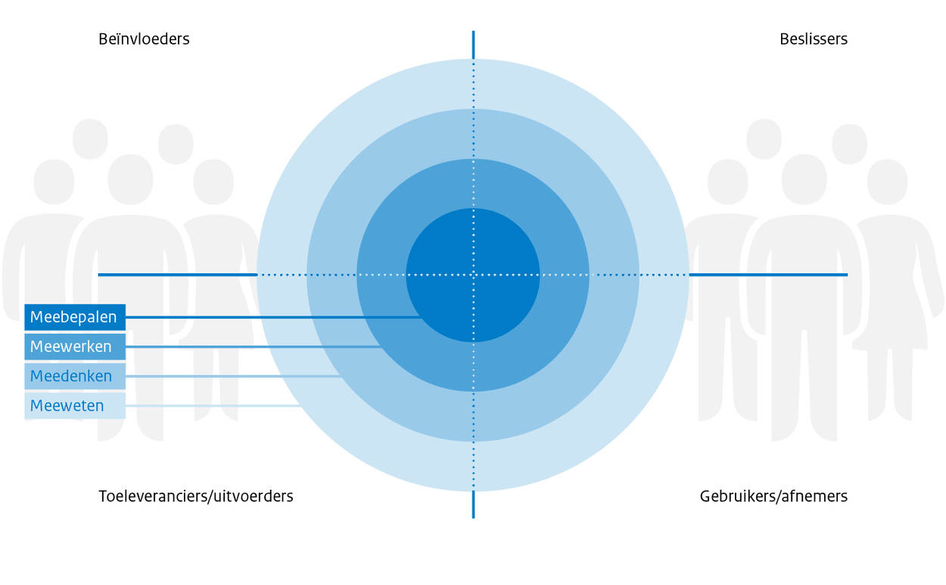
Hoe wil je de partners betrekken?
Beïnvloeders
Beslissers
● Afdeling Sociaal Domein
Sportclubs ●
● Wethouder
GGD ●
● Ervaringsdeskundigen
● Inwoners
Uitvoerders
Gebruikers/afnemers
Notes:
Vervolgens kun je de actoren binnen de kwadranten plaatsen op de zogenaamde ringen van invloed. De ringen geven daarbij aan welke rol je voor de actor voorziet in het traject.
Daarbij maken we onderscheid tussen vier ringen:
Meebepalen: Het nemen van beslissingen met een doorslaggevende invloed, koers bepalen.
Meewerken: Daadwerkelijk meedoen of meewerken aan het traject of project. staan dichtbij het team.
Meedenken: Bepaalde inhoudelijke inbreng geven. Zij geven hun mening en delen hun kennis, soms vanuit hun eigen belang, soms namens een groep.
Meeweten: De gemeente doet enige tot veel inspanning om te informeren, actoren op de hoogte houden.
In het middelpunt van de cirkels zit meestal het team en/of de bestuurder.
Er is niet een gegeven positie. Het gaat er ook om hoe je een actor wil betrekken.
Daarbij spelen verschillende overwegingen een rol:
- Grote invloed kan een reden zijn om een actor dicht bij het traject, beleid of project te betrekken, zodat die zich eerder zal committeren aan de uitkomsten.

Slide 7
Voorbeelden
Website met informatie over (on)beperkt sporten (Gebruiker, Meeweten)
Inbreng van ervaringsdeskundigen bij de planontwikkeling van sportaccommodaties (Gebruiker, Meedenken)
Ontwikkeling van toegankelijk sportaanbod door sportverenigingen (Beïnvloeder, Meewerken)
Sportakkoord met sportclubs en sportbedrijven (Beïnvloeders/Beslissers/Uitvoerders, meebepalen)
Notes:
Wanneer je een actoren-inventarisatie hebt gedaan, heb je vaak een lange lijst met belanghebbenden/betrokkenen als resultaat. Via het model ‘Ringen van invloed’ breng je structuur aan in deze lijst, door te ordenen

